Slide 1
第5章 循环

Slide 2
while循环
示例：
int count = 0;
while (count < 100) {
  System.out.println("Welcome to Java!");
  count++; //更新count的值
  }
循环继续条件

Slide 3
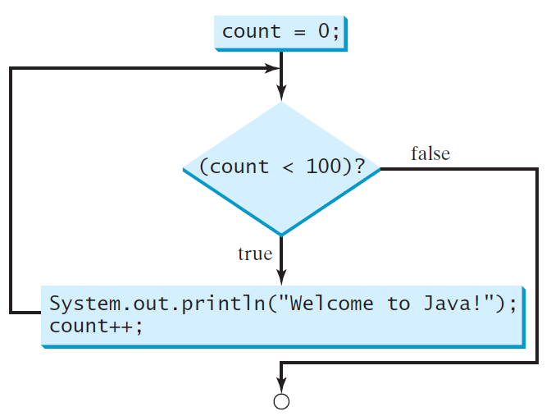
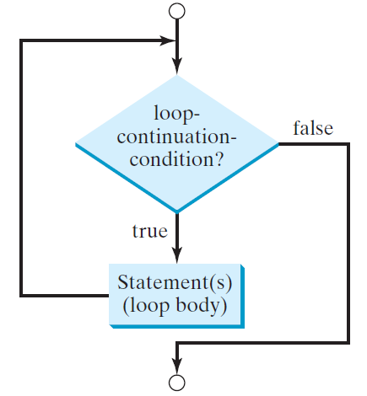
while循环流程图
while循环语法规则：
while (loop-continuation-condition) {
// loop-body;
Statement(s);
}
int count = 0;
while (count < 100) {
System.out.println("Welcome to Java!");
count++;
}

Slide 4
跟踪while循环
动画
初始化 count
int count = 0;
while (count < 2) {
System.out.println("Welcome to Java!");
count++;
}

Slide 5
跟踪while循环
动画
(count < 2) 为 true
int count = 0;
while (count < 2) {
System.out.println("Welcome to Java!");
count++;
}

Slide 6
跟踪while循环
动画
输出 Welcome to Java
int count = 0;
while (count < 2) {
System.out.println("Welcome to Java!");
count++;
}

Slide 7
跟踪while循环
动画
Count加1
现在count 是1
int count = 0;
while (count < 2) {
System.out.println("Welcome to Java!");
count++;
}

Slide 8
跟踪while循环
动画
因为count是1，所以(count < 2) 为true
int count = 0;
while (count < 2) {
System.out.println("Welcome to Java!");
count++;
}

Slide 9
跟踪while循环
动画
输出 Welcome to Java
int count = 0;
while (count < 2) {
System.out.println("Welcome to Java!");
count++;
}

Slide 10
跟踪while循环
动画
Count加1
现在count 是2
int count = 0;
while (count < 2) {
System.out.println("Welcome to Java!");
count++;
}

Slide 11
跟踪while循环
动画
因为count现在是2，所以(count < 2) 为false
int count = 0;
while (count < 2) {
System.out.println("Welcome to Java!");
count++;
}

Slide 12
跟踪while循环
动画
循环退出，执行循环后面的语句
int count = 0;
while (count < 2) {
System.out.println("Welcome to Java!");
count++;
}

Slide 13

问题: 重复直到正确为止
回顾程序清单3-1给出的程序，提示用户为两个个位数相加的问题给出答案。使用循环，现在你可以重写程序，让用户重复输入新的答案，直到答案正确为止。
IMPORTANT NOTE: If you cannot run the buttons, see www.cs.armstrong.edu/liang/javaslidenote.doc.
RepeatAdditionQuiz

Slide 14
问题：猜数字
编写一个程序，随机产生一个0到100之间且包含0和100的整数。程序提示用户连续输入一个数字，直到它和计算机随机产生的数字相匹配为止。对用户每次输入的数字，程序都要告诉用户该输入值是偏小了还是偏大了，这样用户可以明智地进行下一轮的猜测。
下面是程序的示例。
GuessNumberOneTime
GuessNumber

Slide 15
示例学习：多个减法测试题
程序清单3-3中的数学减法学习工具每次运行只能产生一道题目。下面的例子产生5道题目，在学生回答完所有题目后报告答对的题目数。
Animation
SubtractionQuizLoop

Slide 16
使用标记值控制循环
另一种控制循环的常用技术是在读取和处理一个集合的值时指派一个特殊值。这个特殊的输入值称为标记值，用以表明循环的结束。这种循环称为标记位控制的循环。
编写程序用来读取和计算个数不定的整数之和，并以输入0表示输入结束。
SentinelValue

Slide 17
警告
循环控制中不要使用浮点值来比较值是否相等。因为浮点值都是某些值的近似值，使用它们可能导致不精确的循环次数和不准确的结果。
考虑下面的计算： 1 + 0.9 + 0.8 + ... + 0.1:
double item = 1; double sum = 0;
while (item != 0) { // No guarantee item will be 0
sum += item;
item -= 0.1;
}
System.out.println(sum);

Slide 18
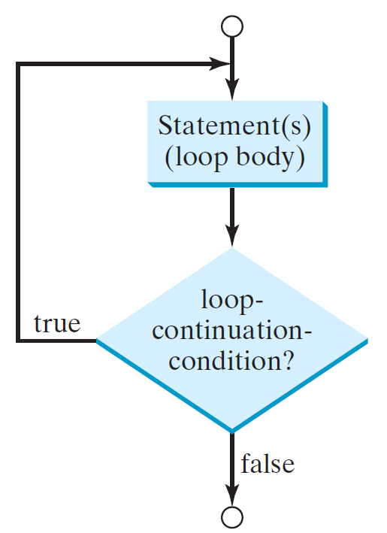
do-while循环
do-while循环语法规则：
do {
// Loop body;
Statement(s);
} while (loop-continuation-condition);
必要分号

Slide 19
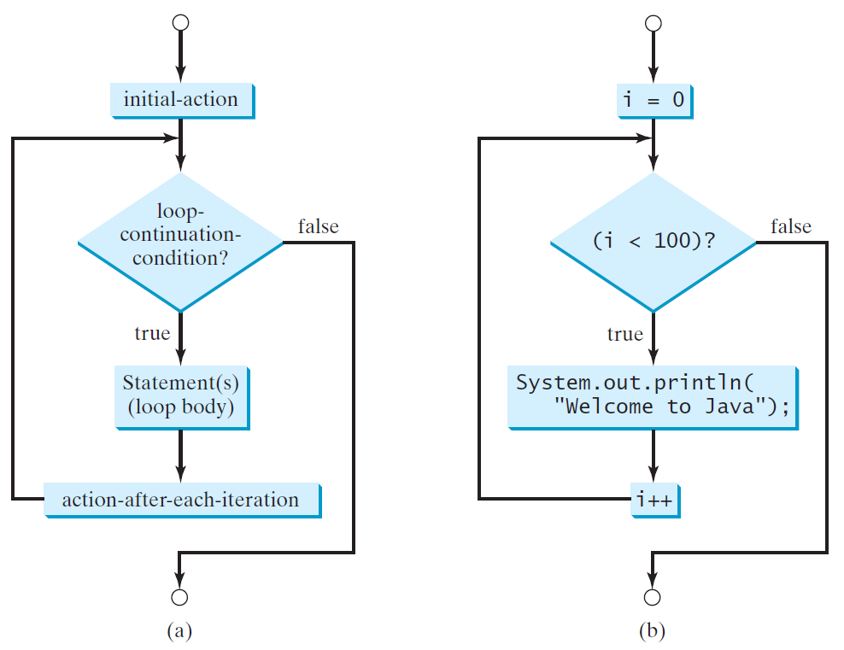
for循环
for循环语法规则：
for (initial-action; loop-continuation-condition; action-after-each-iteration) {
// loop body;
Statement(s);
}
int i;
for (i = 0; i < 100; i++)
{
System.out.println(
"Welcome to Java!");
}

Slide 20
跟踪 for 循环
动画
Declare i
int i;
for (i = 0; i < 2; i++) {
System.out.println(
"Welcome to Java!");
}

Slide 21
跟踪 for 循环
动画
Execute initializer
i is now 0
int i;
for (i = 0; i < 2; i++) {
System.out.println(
"Welcome to Java!");
}

Slide 22
跟踪 for 循环
动画
(i < 2) is true
since i is 0
int i;
for (i = 0; i < 2; i++) {
System.out.println( "Welcome to Java!");
}

Slide 23
跟踪 for 循环
动画
Print Welcome to Java
int i;
for (i = 0; i < 2; i++) {
System.out.println("Welcome to Java!");
}

Slide 24
跟踪 for 循环
动画
Execute adjustment statement
i now is 1
int i;
for (i = 0; i < 2; i++) {
System.out.println("Welcome to Java!");
}

Slide 25
跟踪 for 循环
动画
(i < 2) is still true
since i is 1
int i;
for (i = 0; i < 2; i++) {
System.out.println("Welcome to Java!");
}

Slide 26
跟踪 for 循环
动画
Print Welcome to Java
int i;
for (i = 0; i < 2; i++) {
System.out.println("Welcome to Java!");
}

Slide 27
跟踪 for 循环
动画
Execute adjustment statement
i now is 2
int i;
for (i = 0; i < 2; i++) {
System.out.println("Welcome to Java!");
}

Slide 28
跟踪 for 循环
动画
(i < 2) is false
since i is 2
int i;
for (i = 0; i < 2; i++) {
System.out.println("Welcome to Java!");
}

Slide 29
跟踪 for 循环
动画
Exit the loop. Execute the next statement after the loop
int i;
for (i = 0; i < 2; i++) {
System.out.println("Welcome to Java!");
}

Slide 30
注意
for循环中的初始动作可以是0个或是多个以逗号（,）隔开的变量声明语句或赋值表达式。
  例如：
    for(int i=0, j=0; i+j<10; i++, j++)
    { //Do something }
for循环中每次迭代后的动作可以是0个或多个以逗号（,）隔开的语句。
  例如：
  for(int i=1; i<100; System.out.print(i), i++ )
    { //Do something }
不鼓励这样做！

Slide 31
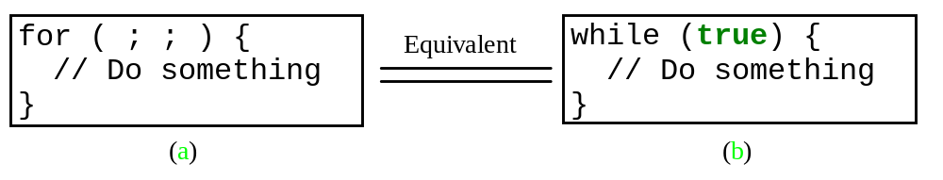
注意
如果省略for循环中的循环继续条件，则隐含认为循环继续条件为true。因此，下图(a)中的语句等价于图(b)中的语句。

Slide 32
注意
在for子句的结尾、循环体之前增加分号是常见错误，如下所示：
错误
  for (int i=0; i<10; i++)
  {
  System.out.println("i is " + i);
  }
;
编译将出错
（语法错误）
Why? 第6章解决
等同于：
  for (int i=0; i<10; i++) { };
  {
  System.out.println("i is " + i);
  }

Slide 33
注意
在for子句的结尾、循环体之前增加分号是常见错误，如下所示：
  int i; //i的声明在循环之前
  for (i=0; i<10; i++)
  {
  System.out.println("i is " + i);
  }
逻辑错误
;
输出结果：i is 10
等同于：
  int i; //i的声明在循环之前
  for (i=0; i<10; i++) { }; //循环此行结束！
  { System.out.println("i is " + i); }

Slide 34
注意
类似的，下面的循环也是错误的:
  int i=0;
  while (i < 10);
  {
  System.out.println("i is " + i);
  i++;
  }
然而，在do-while循环中，while语句后面必须以分号结尾。
  int i=0;
  do {
  System.out.println("i is " + i);
  i++;
  } while (i<10);
错误
正确

Slide 35
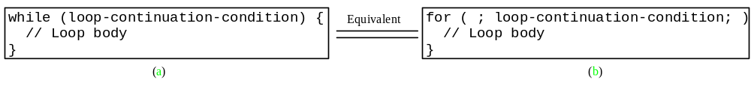
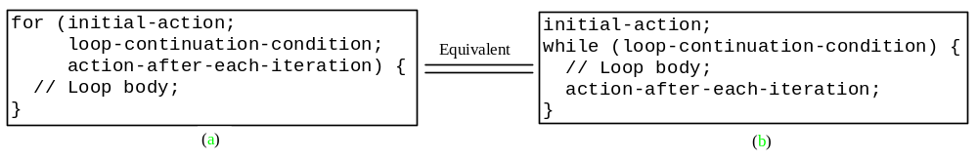
采用哪种循环？
可以根据哪个更方便，来使用for循环、while循环，或者do-while循环。

Slide 36
嵌套循环
问题：使用嵌套循环输出多维表格
MultiplicationTable

Slide 37
最小化数值错误
涉及浮点数的数值误差是不可避免的，本节将通过实例讨论如何最小化这种误差。
下面例子计算从0.01到1.0的数列之和，该数列中的数值以0.01递增。
TestSum

Slide 38
示例学习：求最大公约数
问题: 编写程序，提示用户输入两个正整数，然后找到它们的最大公约数。
方法：两个整数4和2的最大公约数是2，两个整数16和24的最大公约数是8.你如何寻找最大公约数呢？
设输入的两个整数是n1和n2，已知1是一个公约数，但是它可能不是最大公约数。所以，可以检测k (k = 2, 3, 4, ……) 是否为n1和n2的最大公约数，直到k大于n1或者n2.
GreatestCommonDivisor
Run

Slide 39
示例学习：预测未来的学费
假设某大学今年的学费是$10,000 ，而且以每年7%的速度增加。多少年之后学费会翻倍?
FutureTuition
Run

Slide 40
示例学习：预测未来的学费
double tuition = 10000; int year = 0 // Year 0
tuition = tuition * 1.07; year++; // Year 1
tuition = tuition * 1.07; year++; // Year 2
tuition = tuition * 1.07; year++; // Year 3
...

Slide 41
示例学习：将十进制转换为十六进制
十六进制常用于计算机系统编程，如何将一个十进制数转换为十六进制数？将十进制数d转换为十六进制数，就是找到满足以下条件的十六进制数 h_{n}, h_{n-1}, h_{n-2}, ... , h₂, h₁, 和 h₀
这些数可以通过不断地用d除以16直到商为零而得到。依次得到的余数是h₀, h₁, h₂, ... , h_{n-2}, h_{n-1}, 和 h_{n}.
Dec2Hex
Run

Slide 42
用 break 和 continue
Examples for using the break and continue keywords:
TestBreak.java
TestBreak
TestContinue.java
TestContinue

Slide 43
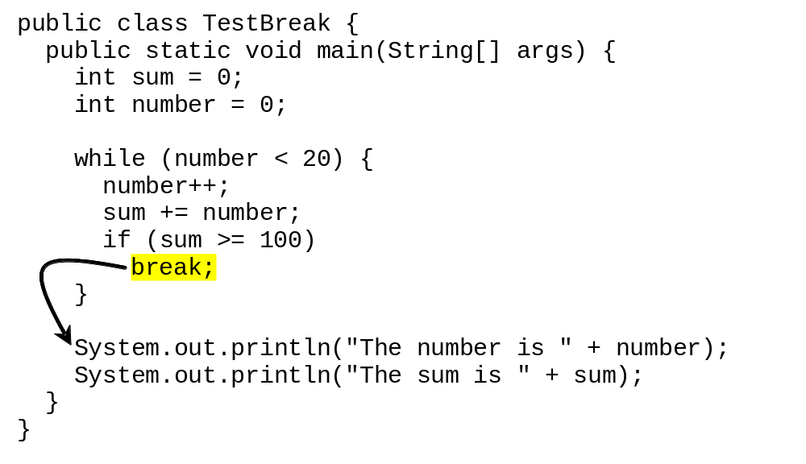
break

Slide 44
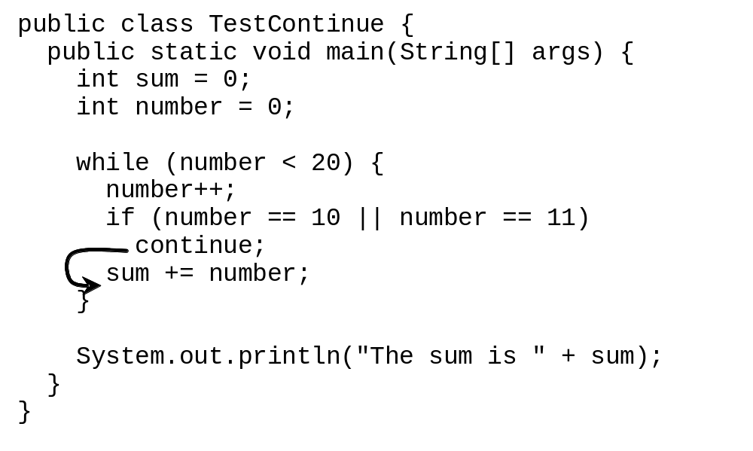
continue

Slide 45
修改猜数字游戏
下面是猜数字游戏，你能用break语句重写它。
GuessNumberUsingBreak

Slide 46
示例学习：显示素数
Problem: Write a program that displays the first 50 prime numbers in five lines, each of which contains 10 numbers. An integer greater than 1 is prime if its only positive divisor is 1 or itself. For example, 2, 3, 5, and 7 are prime numbers, but 4, 6, 8, and 9 are not.
Solution: The problem can be broken into the following tasks:
  For number = 2, 3, 4, 5, 6, ..., test whether the number is prime.
  Determine whether a given number is prime.
  Count the prime numbers.
  Print each prime number, and print 10 numbers per line.
PrimeNumber
Run

Slide 47

Chapter 5

